Slide 2
3장. 컴퓨터(정보처리) 시스템

Slide 3
Contents
주요 내용
컴퓨터(정보처리) 시스템의 개요
컴퓨터 시스템의 하드웨어
컴퓨터 시스템의 소프트웨어
스마트폰의 하드웨어와 소프트웨어
4차 산업혁명 시대의 컴퓨터와 소프트웨어의 발전 방향
학습목표
컴퓨터(정보처리) 시스템을 이해한다.
컴퓨터 시스템의 하드웨어에 대해 학습한다.
컴퓨터 시스템의 소프트웨어를 이해한다.
스마트폰의 하드웨어와 소프트웨어에 대해 학습한다.
4차 산업혁명 시대의 컴퓨터와 소프트웨어의 발전 방향에 대해 알아본다.

Slide 4
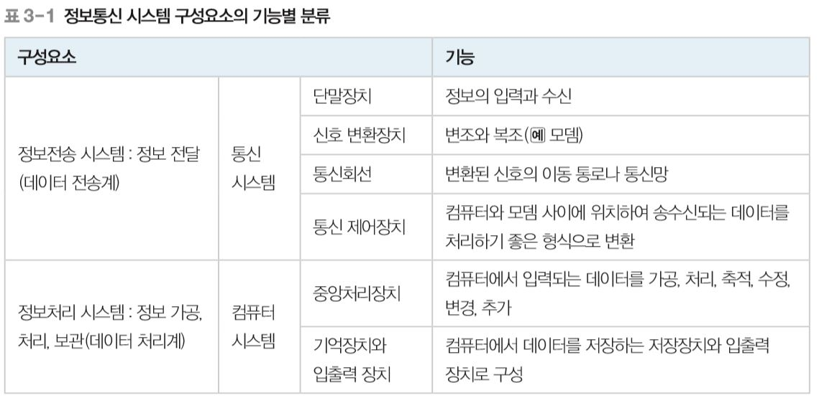
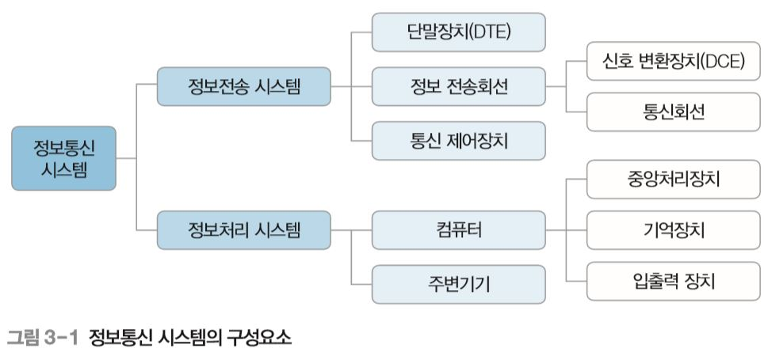
1. 컴퓨터(정보처리) 시스템의 개요
컴퓨터(정보처리) 시스템
정보전송 시스템(데이터 전송계)
데이터를 전송하는 역할
정보처리 시스템(데이터 처리계)
데이터를 가공 및 처리하여 보관하는 역할

Slide 5
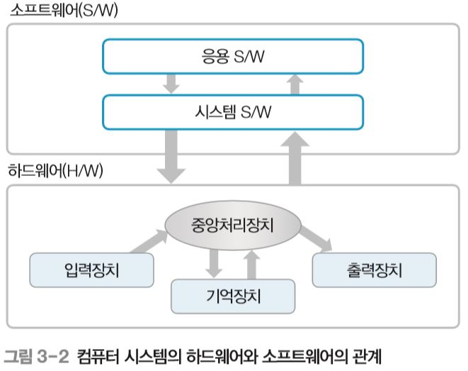
2. 컴퓨터 시스템의 하드웨어
컴퓨터의 개념과 구성
컴퓨터
계산 기능, 정보처리 기능, 정보관리 및 운용 기능
하드웨어와 소프트웨어로 구분
하드웨어
컴퓨터를 구성하는 모든 기계적 장치
소프트웨어
컴퓨터를 사용할 수 있도록 관리·운영하는 데 필요한 모든 프로그램의 집합체
시스템 소프트웨어와 응용 소프트웨어로 분류

Slide 6
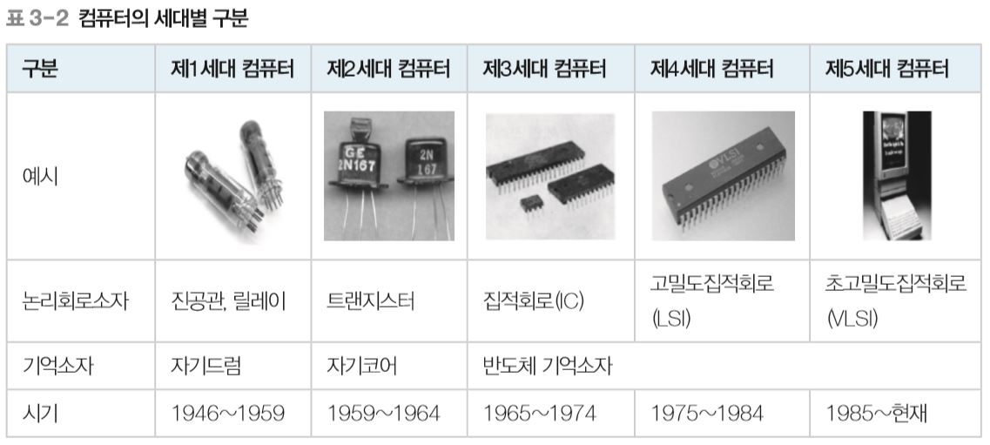
2. 컴퓨터 시스템의 하드웨어
컴퓨터의 세대별 구분

Slide 7
2. 컴퓨터 시스템의 하드웨어
컴퓨터의 분류
처리 자료에 따른 분류
디지털 컴퓨터
모든 자료를 값으로 수치화하여 사용하는 계수형 자료를 취급하는 컴퓨터를 의미
일반적으로 컴퓨터라고 하면 디지털 컴퓨터를 가리킴
아날로그 컴퓨터
연속적인 물리량을 입력으로 받아들여서 처리하고, 그 결과 값을 연속적인 형태로 출력하는 컴퓨터
하이브리드 컴퓨터
디지털 컴퓨터와 아날로그 컴퓨터의 혼합 형태
모든 자료에 대해 처리가 가능
그 결과도 필요에 따라 아날로그와 디지털로 표현할 수 있음

Slide 8
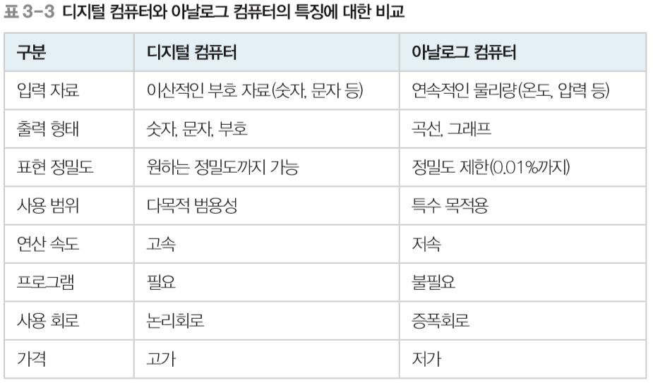
2. 컴퓨터 시스템의 하드웨어
컴퓨터의 분류
처리 자료에 따른 분류

Slide 9
2. 컴퓨터 시스템의 하드웨어
컴퓨터의 분류
사용 목적에 따른 분류
범용 컴퓨터
일반적인 모든 업무에 두루 사용되는 컴퓨터
회계, 인사관리 등의 사무 처리와 정밀한 수치처리가 요구되는 과학기술 등
전용 컴퓨터
철도 승차권 판매, 공장의 생산 공정 제어, 군사용 장비와 같은 특수 목적에만 사용되는 컴퓨터
처리 성능에 따른 분류
컴퓨터 시스템의 모든 자원을 고려하여 분류가능
마이크로컴퓨터와 미니 컴퓨터, 메인프레임 컴퓨터, 초대형 컴퓨터 등
그러나 현재는 기술이 점점 발전하여 처리 성능의 구분이 모호해지고 있는 실정

Slide 10
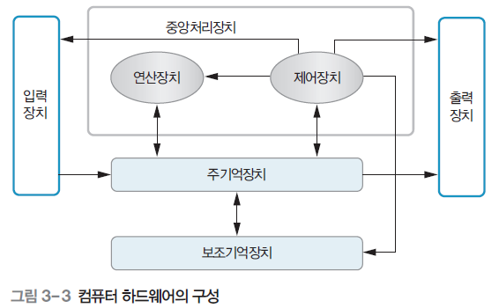
2. 컴퓨터 시스템의 하드웨어
컴퓨터 하드웨어 구성과 기능
컴퓨터 하드웨어
중앙처리장치
기억장치, 연산장치, 제어장치
주변장치
입력장치, 출력장치

Slide 11
2. 컴퓨터 시스템의 하드웨어
컴퓨터 하드웨어 구성과 기능
중앙처리장치
연산장치와 제어장치로 구성
연산장치
프로그램에 따라 계산을 처리하는 산술 연산과 비교·판단을 처리하는 논리 연산을 실행
제어장치
컴퓨터의 각 장치에 작업을 처리하는 순서를 지시
주기억장치에서 데이터를 가져와 실행명령을 해석하여 제어 신호를 생성
결과에 따라 입출력 장치, 주기억장치(메모리), 보조기억장치 등의 실행을 제어
시스템 전체에서 정확하게 수행되도록 통제

Slide 12
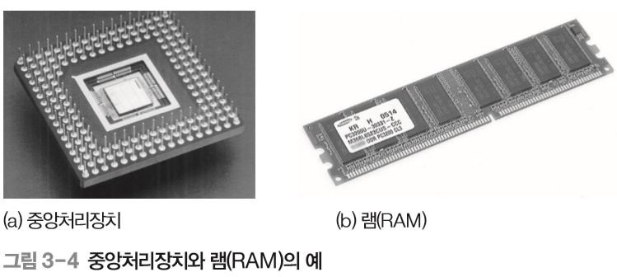
2. 컴퓨터 시스템의 하드웨어
컴퓨터 하드웨어 구성과 기능
주기억장치
수행 중인 프로그램과 필요한 데이터를 저장
매체로 자기 코어, 반도체 소자를 사용
용량에 제한 있음
롬(ROM)
읽기만 가능한 비휘발성 기억 소자
램(RAM)
읽기와 쓰기가 모두 가능한 휘발성 기억 소자

Slide 13
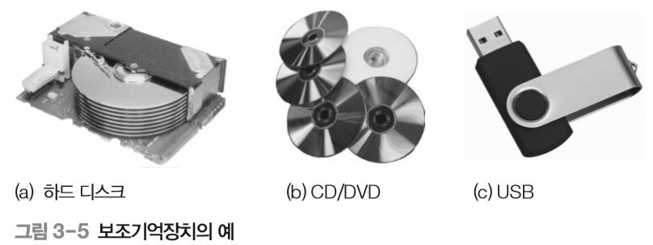
2. 컴퓨터 시스템의 하드웨어
컴퓨터 하드웨어 구성과 기능
보조기억장치
하드디스크
알루미늄 또는 플라스틱판의 표면에 자기 물질을 얇게 입힌 것
사용하려면 처음에 파티션을 만들고 포맷해야 함
CD / DVD
레이저 광선을 투사하여 반사되는 빛을 읽어 자료를 해독한 후 처리하는 방식을 사용
DVD는 CD에서 더 발전한 형태의 저장매체
저장하는 형식이 다르며 용량이 더 큼
컴퓨터의 정보 저장매체로 발전
USB
컴퓨터와 주변 기기를 연결하는 데 사용하는 입출력 장치
휴대하기 편하고 용도,모양 또한 다양함

Slide 14
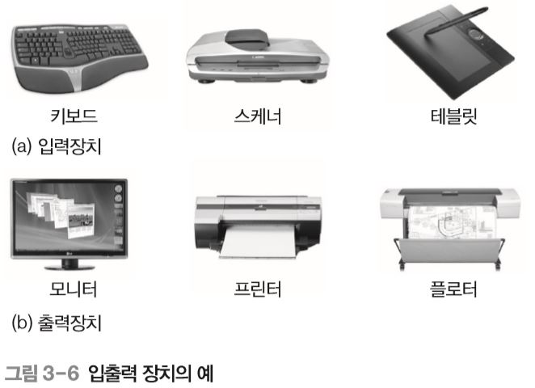
2. 컴퓨터 시스템의 하드웨어
컴퓨터 하드웨어 구성과 기능
입출력 장치
입력장치
컴퓨터가 처리하는 명령이나 데이터를 컴퓨터 내부로 읽어 들이는 역할
키보드와 마우스, 스캐너,태블릿 등
OMR(광학 마크 판독기), OCR(광학 문자 판독기), MICR(자기 잉크 문자 판독기), 바코드 판독기 등
출력장치
프로그램 순서에 따라 모든 실행을 마친 후 처리 결과를 사용자에게 보여주는 장치
모니터와 프린터를 주로 사용
플로터는 설계도면 등을 출력

Slide 15
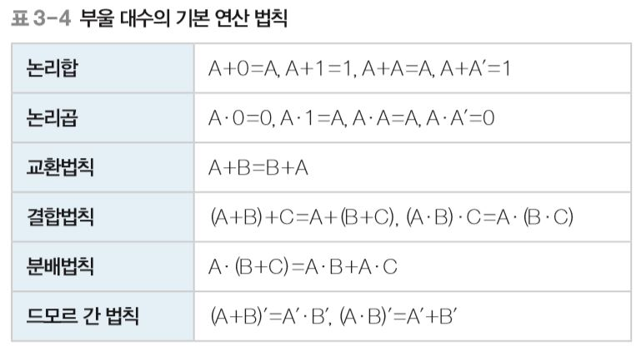
2. 컴퓨터 시스템의 하드웨어
부울 대수의 개념과 연산
부울 대수
하나의 명제가 참(1) 또는 거짓(0)인가를 판단하는 데 사용되는 수학적인 방법
원소집합 {0, 1}이며, 연산자는 AND(*), OR(+), NOT(′)

Slide 16
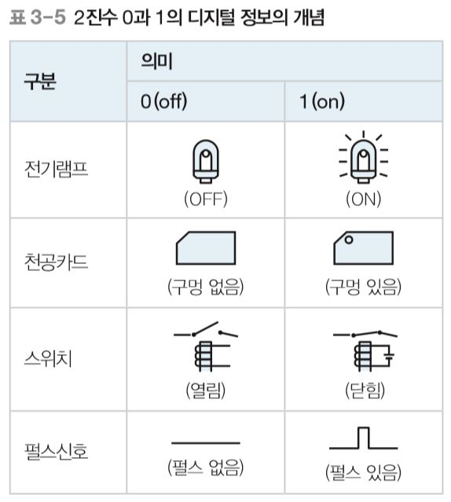
2. 컴퓨터 시스템의 하드웨어
논리회로의 개념과 연산
논리회로
디지털 정보 입력을 디지털 신호 0,1로 출력
기본 게이트 AND, OR, NOT 게이트를 조합하여 구성
범용 게이트 NAND, NOR 게이트는 트랜지스터로 제조
조합 논리회로
8개 논리 게이트의 조합으로 이루어진 회로
입력 0과 1의 조합에 의해 출력이 결정
순차 논리회로
저장 능력이 있는 플립플롭과 게이트를 서로 연결하여 구성
플립플롭
두 가지 상태로만 변하는 전자회로
레지스터
여러 개의 플립플롭을 상호 연결하고, 입출력 시점을 제어할 수 있는 조합 논리회로를 결선하여 회로를 구성하며, 일정 자리 수의 2진수를 저장할 수 있는 회로

Slide 17
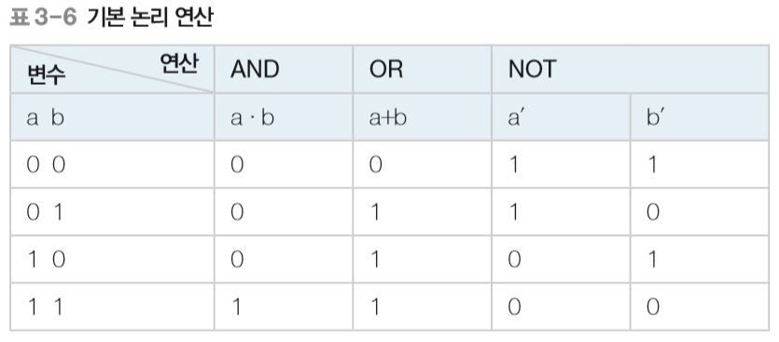
2. 컴퓨터 시스템의 하드웨어
기본 논리회로와 논리 게이트
기본 논리회로 / 논리 게이트
논리합(OR), 논리곱(AND), 논리부정(NOT) 등의 연산을 실행하기 위한 회로
2개 이상의 입력 단자와 1개의 출력 단자로 구성되어 2진 데이터를 다룸
하나 이상의 입력을 받아 결과를 0 또는 1로 출력

Slide 18
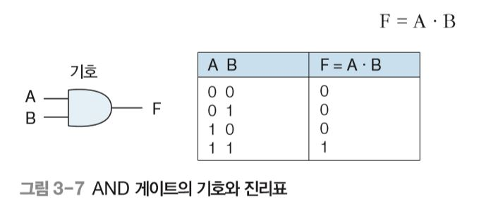
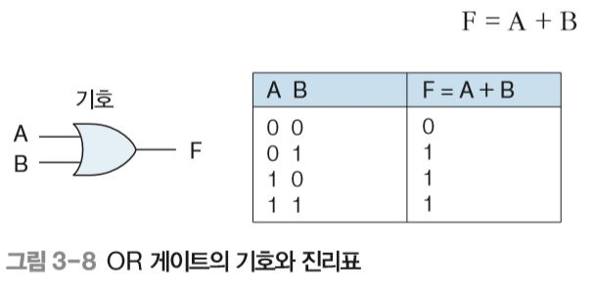
2. 컴퓨터 시스템의 하드웨어
기본 논리회로와 논리 게이트
AND(논리곱) 게이트
모든 입력이 1일 때 출력이 1이 되고 하나 이상의
0이 입력되면 출력은 0 이 됨
OR(논리합) 게이트
1 입력이 하나라도 있으면 출력은 1이 되고
모든 입력이 0일 때만 출력이 0이 됨

Slide 19
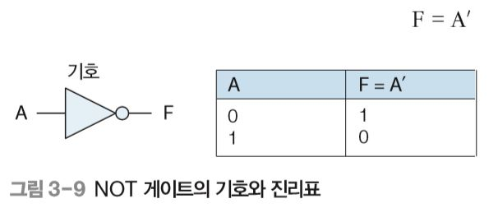
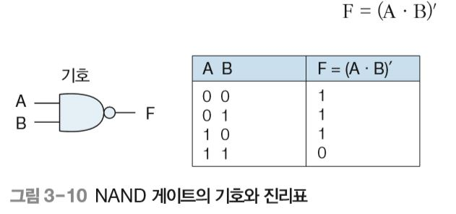
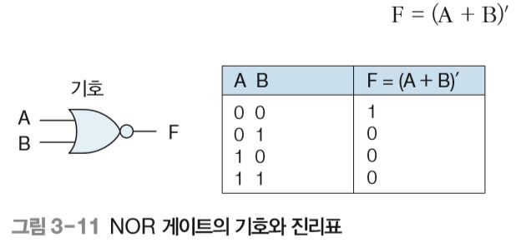
2. 컴퓨터 시스템의 하드웨어
기본 논리회로와 논리 게이트
NOT(논리부정) 게이트
오직 하나의 입력과 하나의 출력을 가짐
반전 또는 보수 기능을 수행
입력이 0이면 출력은 1, 입력이 1이면 출력은 0이 됨
인버터라고 부르기도 함
NAND(부정 논리곱) 게이트
NOT과 AND의 합성어(NOT+AND)
AND 게이트에 NOT 게이트를 직렬로 연결한 게이트
모든 입력이 1이면 출력은 0, 하나의 입력이라도 0이면 출력은 1이 됨
NOR(부정 논리합) 게이트
NOT과 OR의 합성어(NOT+OR)
OR 게이트에 NOT 게이트를 직렬로 연결한 게이트
하나라도 1이면 출력은 0 이 되고, 입력 수에 관계없이 모든 입력이
0이면 출력은 1 이 됨

Slide 20
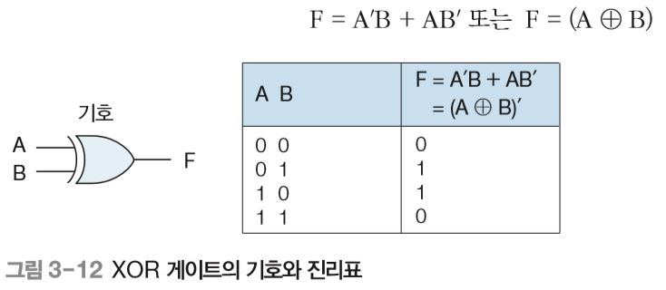
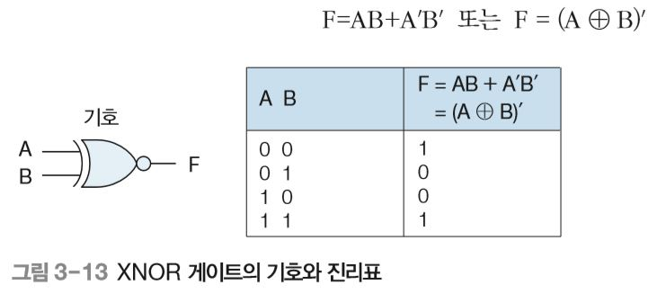
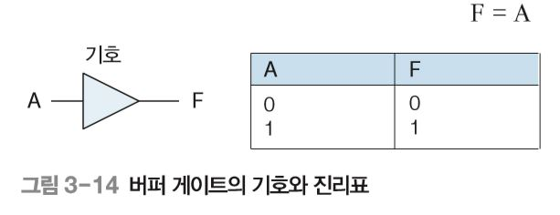
2. 컴퓨터 시스템의 하드웨어
기본 논리회로와 논리 게이트
XOR(배타적 논리합)게이트
AND, OR, NOT의 조합 논리
2 입력 XOR 게이트의 경우 입력이 같으면 출력은 0이고,
입력이 서로 다르면 1이 출력
입력 수에 상관없이 1의 개수가 홀수이면 출력은 1이고 짝수이면 0이 됨
XNOR(부정 배타적 논리합) 게이트
XOR 게이트의 보수를 구하는 게이트
2 입력 XNOR 게이트의 경우 입력이 서로 다르면 출력은 0이 되고,
입력이 서로 같으면 1이 출력
입력 수에 무관하게 1의 개수가 홀수이면 출력은 0이고, 짝수이면 1이 됨
버퍼 게이트
오직 하나의 입력과 하나의 출력을 가짐
단순히 전달 기능만 수행하는 게이트
입력이 0이면 출력도 0, 입력이 1이면 출력도 1이 됨

Slide 21
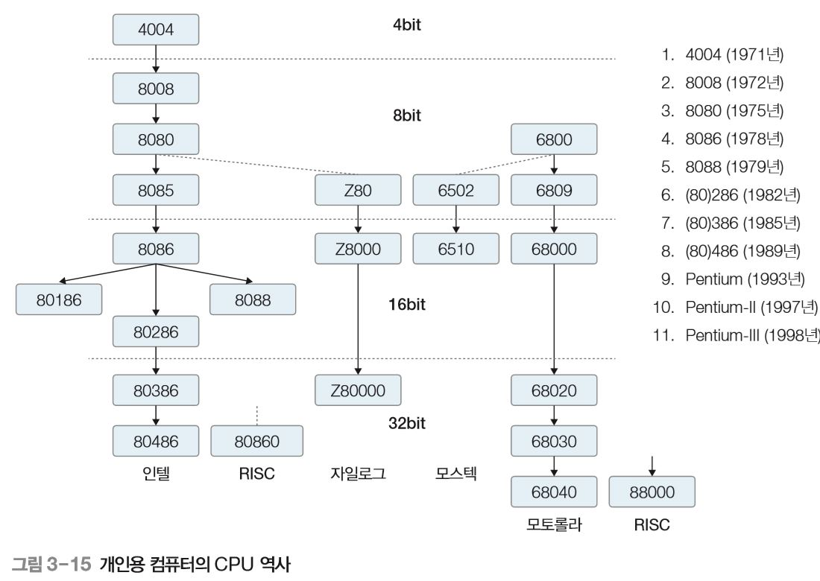
2. 컴퓨터 시스템의 하드웨어
개인용 컴퓨터와 CPU

Slide 22
2. 컴퓨터 시스템의 하드웨어
개인용 컴퓨터와 CPU
마이크로프로세서
중앙처리장치(CPU)를 의미
최근 값싼 마이크로 프로세서를 여러 개 연결하여 빠른 처리 속도를 내게 하는
병렬 처리에 대한 연구 진행

Slide 23
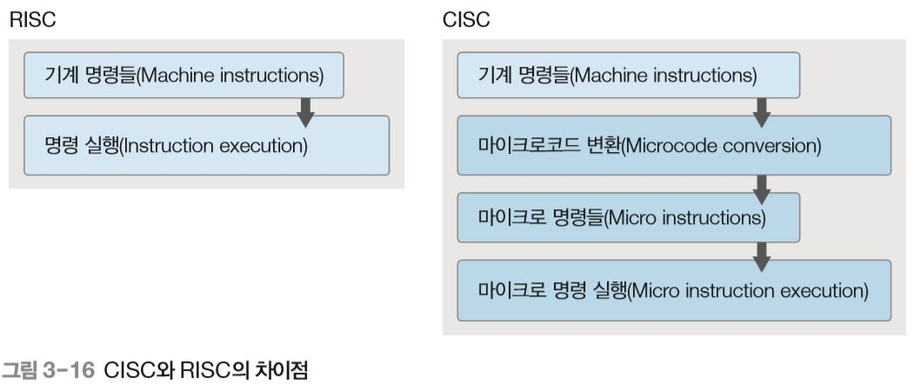
2. 컴퓨터 시스템의 하드웨어
CPU의 분류
CISC
연산용 명령어를 수백 개 탑재하고있는 마이크로 프로세서
그러나 명령어 개수증가에 따라 구조가 복잡하고 빠른 작동의 프로세서 제작 어려움
명령 복합형 프로세서
RISC
소수의 주소 기법사용
길이가 일정하고, 한 개의 클록 사이클로 처리
명령 축약형 프로세서

Slide 24
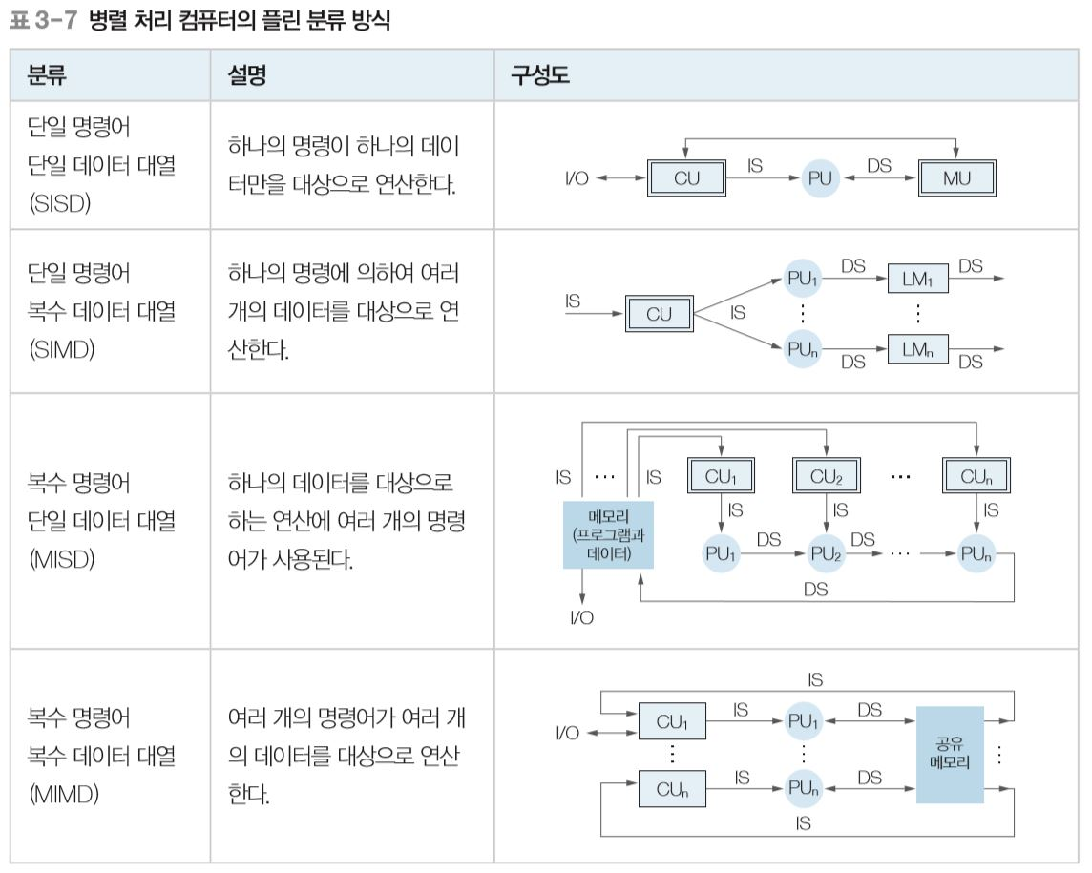
2. 컴퓨터 시스템의 하드웨어
CPU의 분류
플린 분류
컴퓨터 시스템을 구조적 특징에 따라 분류하는 방식 중에서 가장 널리 사용

Slide 25
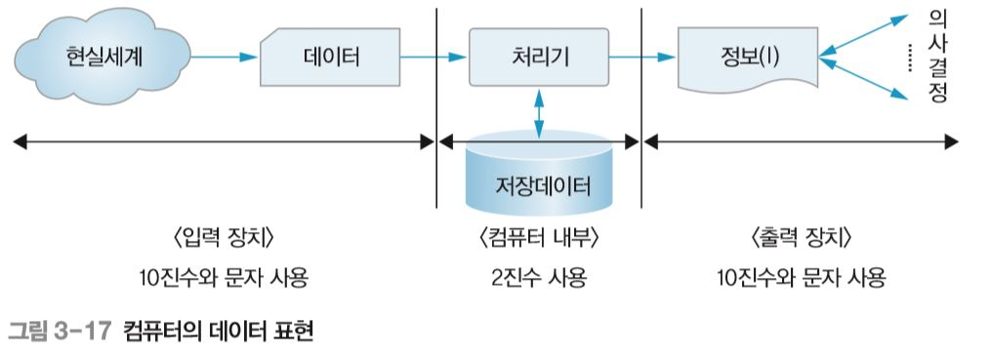
3. 컴퓨터 시스템의 소프트웨어
컴퓨터의 데이터 표현
외부 입력장치(키보드, 마우스 등)를 통해 인간이 사용하는 10진수의 데이터를 입력 받음
입력 받은 10진수를 2진수로 변환하여 계산·분석
처리된 2진수의 결과를 외부 출력장치를 통해 10진수의 정보로 출력
논리회로로 표현할 수 있는 2진수로 표현

Slide 26
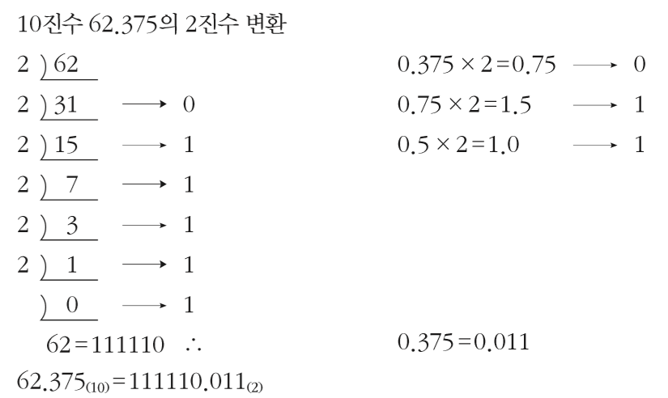
3. 컴퓨터 시스템의 소프트웨어
진법 변환
10진수를 2진수(혹은 n진수)로 변환
10진수를 정수부분과 소수부분으로 나눔
정수부분을 2로(n진수인 경우 n으로) 인수분해
나머지를 순서대로 읽음
소수부분은 2로(n진수인 경우 n으로) 곱하면서 소수점의 왼쪽의 올라가는 자리 올림수를 발생하는 순서대로 적음

Slide 27
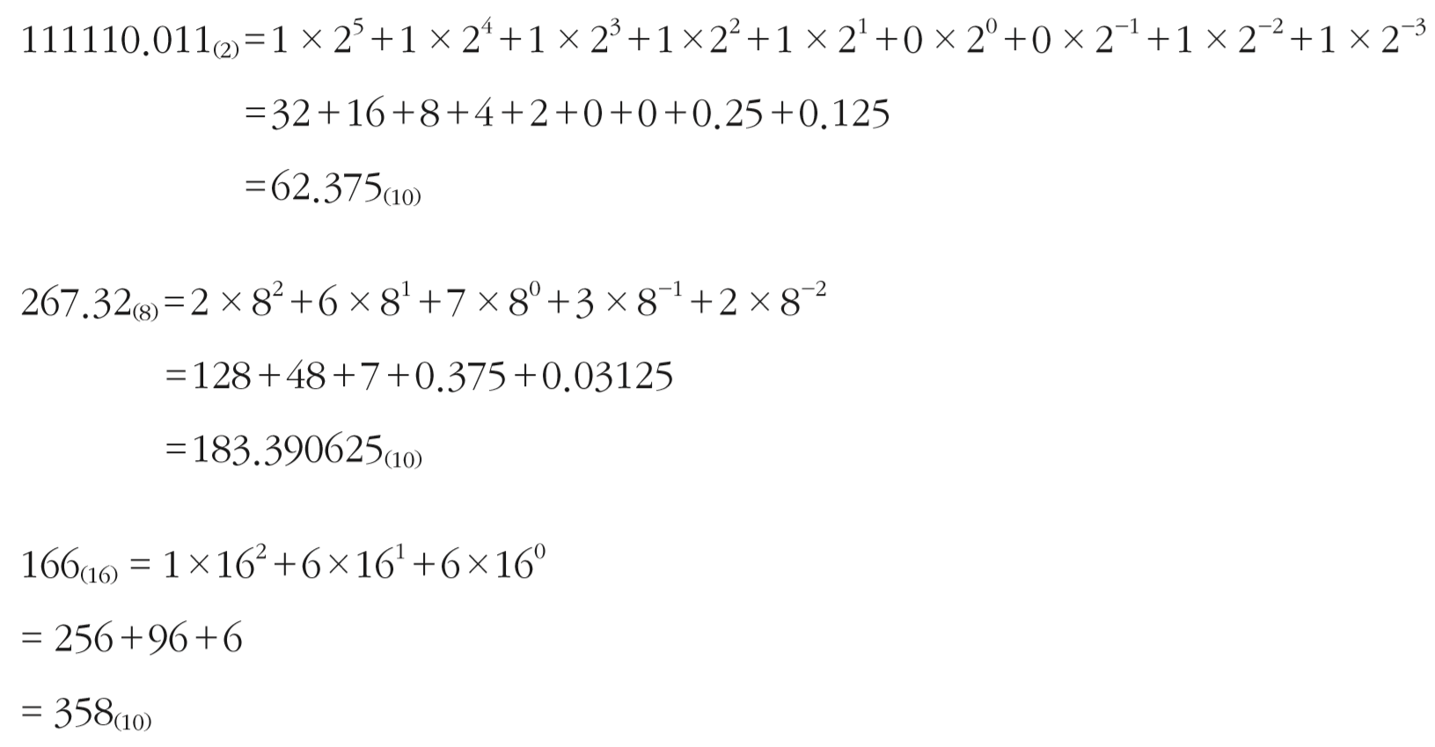
3. 컴퓨터 시스템의 소프트웨어
진법 변환
2진수(혹은 n진수)를 10진수로 변환
숫자를 분해한 후, 분해된 값을 10진수로 연산하여 계산

Slide 28
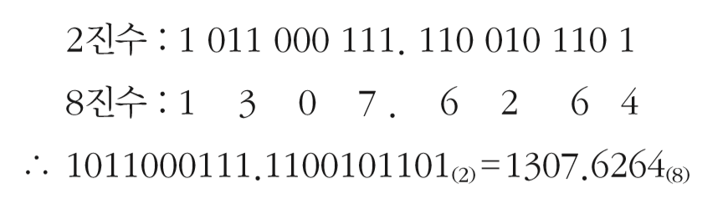
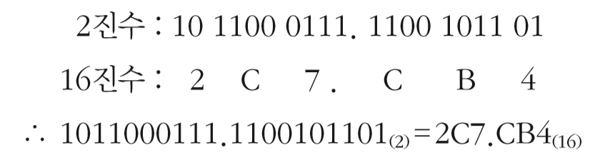
3. 컴퓨터 시스템의 소프트웨어
진법 변환
2진수를 8진수로 혹은 16진수로 변환
2진수를 8진수로 변환하는 경우
2진수의 소수점을 기준으로 좌우로 각각 3자리씩 묶어서 8진수로 읽음
2진수를 16진수로 변환하는 경우
2진수의 소수점을 기준으로 각각 4자리씩 묶어서 16진수로 읽음

Slide 29
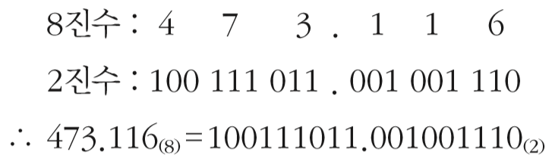
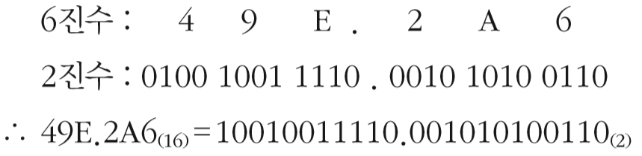
3. 컴퓨터 시스템의 소프트웨어
진법 변환
8진수 혹은 16진수를 2진수로 변환
8진수를 2진수로 변환하는 경우
8진수 각 자리의 숫자를 2진수 3자리로 바꾼 다음 그대로 읽음
16진수를 2진수로 변환하는 경우
16진수 각 자리의 숫자를 2진수 4자리로 바꾼 다 그대로 읽음

Slide 30
3. 컴퓨터 시스템의 소프트웨어
자료의 표현
문자의 표현 방식
ASCII 코드
통신목적으로 제작
7비트로 구성되어 128개의 문자를 표현
현재 1비트를 더 추가한 8개의 비트를 사용하는 확장된 ASCII 코드도 많이 쓰임
개인용 PC와 정보 통신용에 많이 사용
EBCDIC 코드
8비트로 구성되어 있어서 최대 256가지의 정보를 나타낼 수 있음
IBM 메인프레임 컴퓨터에 사용되기 위해 제작되었으며,모든 IBM 장비에 사용
2진화 10진 코드
6비트 BCD 코드라고도 함
숫자, 영문자, 특수문자를 코드화
10진수를 나타내기 위한 4비트의 BCD 코드에다 2비트를 추가하여 나타냄
유니코드
텍스트나 스크립트 문자에 대해 바이너리 코드를 확립하기 위한 것
현재 유니코드 표준은 24개 언어를 지원하기 위해 34,168개의 개별 코드문자를 담고 있음
세계 주요 언어로 작성된 문자들을 모두 충족하며,여러 가지 언어로 작성된 고문서까지도 지원가능
포함되지 않은 언어를 추가하기 위한 작업이 진행 중

Slide 31
3. 컴퓨터 시스템의 소프트웨어
자료의 표현
논리 자료와 포인터 자료의 표현 방식
논리 자료는 참과 거짓의 두 가지 상태만을 나타냄
2진수 한 자리의 비트로 나타낼 수 있음
포인터 자료
기억공간에 저장된 자료의 주소 값
자료 사이의 전후관계를 나타내고자 할 때 사용
일반적으로 링크라고 부름

Slide 32
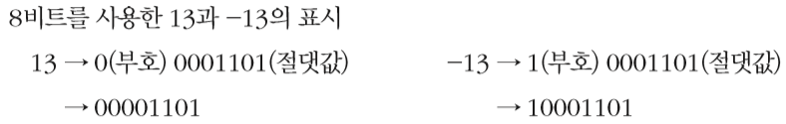
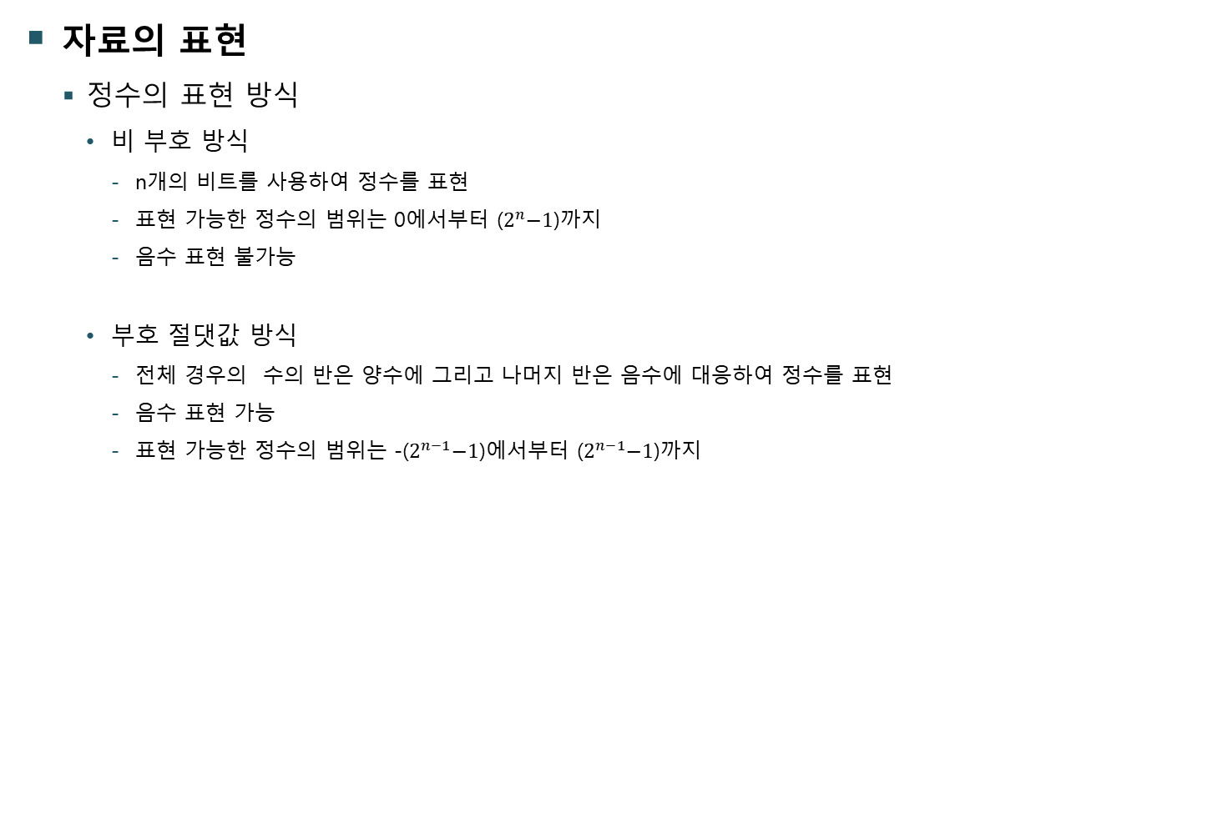
3. 컴퓨터 시스템의 소프트웨어
자료의 표현
정수의 표현 방식
비 부호 방식
n개의 비트를 사용하여 정수를 표현
표현 가능한 정수의 범위는 0에서부터 ($2^{n}\text{−1}$)까지
음수 표현 불가능
부호 절댓값 방식
전체 경우의 수의 반은 양수에 그리고 나머지 반은 음수에 대응하여 정수를 표현
음수 표현 가능
표현 가능한 정수의 범위는 -($2^{n−1}\text{−1}$)에서부터 ($2^{n−1}\text{−1}$)까지

Slide 33
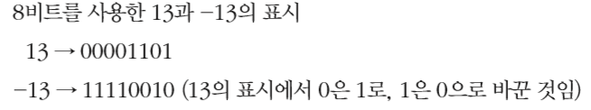
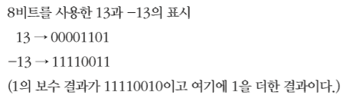
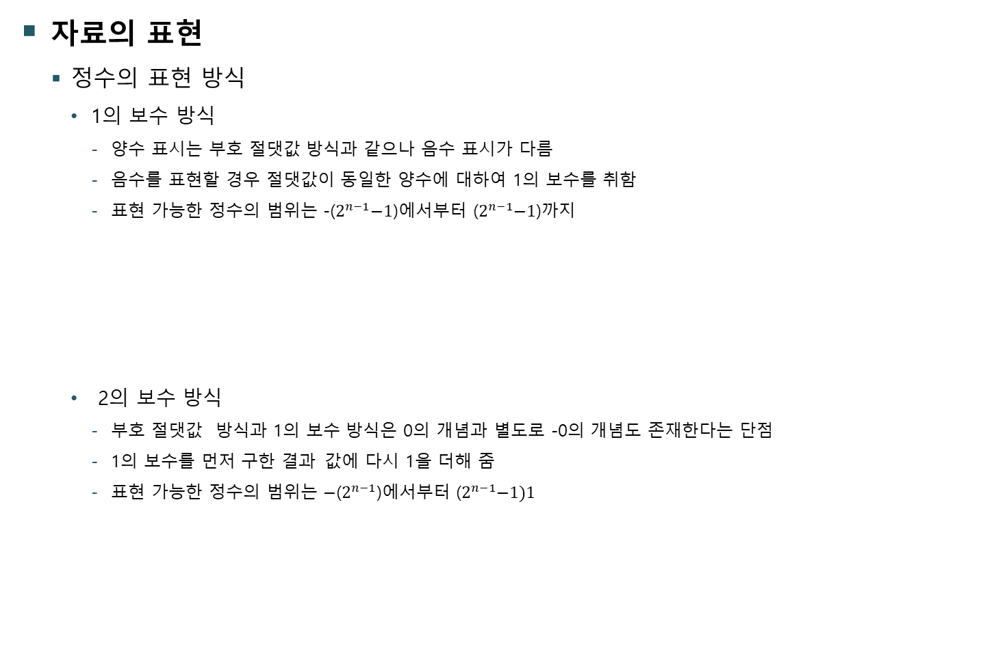
3. 컴퓨터 시스템의 소프트웨어
자료의 표현
정수의 표현 방식
1의 보수 방식
양수 표시는 부호 절댓값 방식과 같으나 음수 표시가 다름
음수를 표현할 경우 절댓값이 동일한 양수에 대하여 1의 보수를 취함
표현 가능한 정수의 범위는 -($2^{n−1}\text{−1}$)에서부터 ($2^{n−1}\text{−1}$)까지
2의 보수 방식
부호 절댓값 방식과 1의 보수 방식은 0의 개념과 별도로 -0의 개념도 존재한다는 단점
1의 보수를 먼저 구한 결과 값에 다시 1을 더해 줌
표현 가능한 정수의 범위는 $\text{−}$($2^{n−1}$)에서부터 ($2^{n−1}\text{−1}\text{)1}$

Slide 34
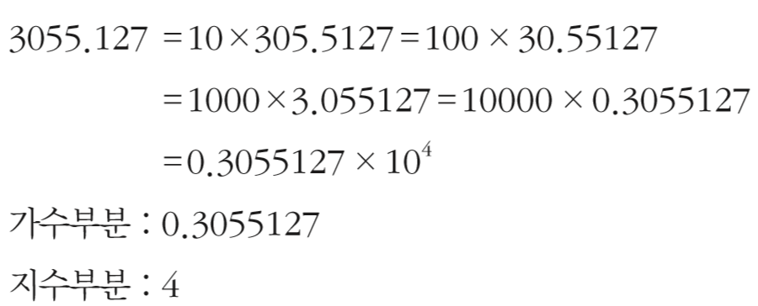
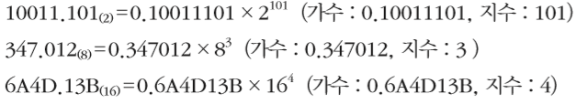
3. 컴퓨터 시스템의 소프트웨어
자료의 표현
실수의 표현 방식
부동 소수점 방식
임의의 수를 가수부분(소수부분)과 지수부분으로 나누어 컴퓨터의 기억공간에 저장
10진수 변환 예시
2,8,16 진수 변환 예시

Slide 35
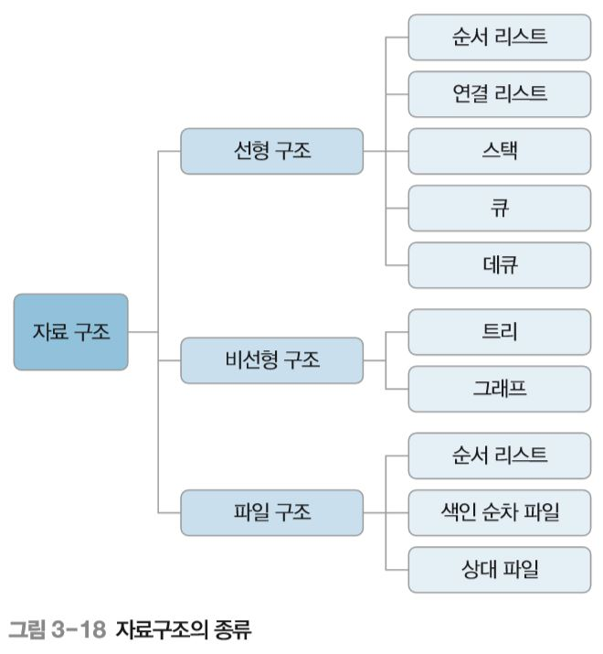
3. 컴퓨터 시스템의 소프트웨어
자료구조의 개념과 종류
자료구조
컴퓨터가 효율적으로 자료를 처리하기 위한 저장과 처리 방법에 관한 것
자료들 간의 논리적인 관계가 표현되도록 구성

Slide 36
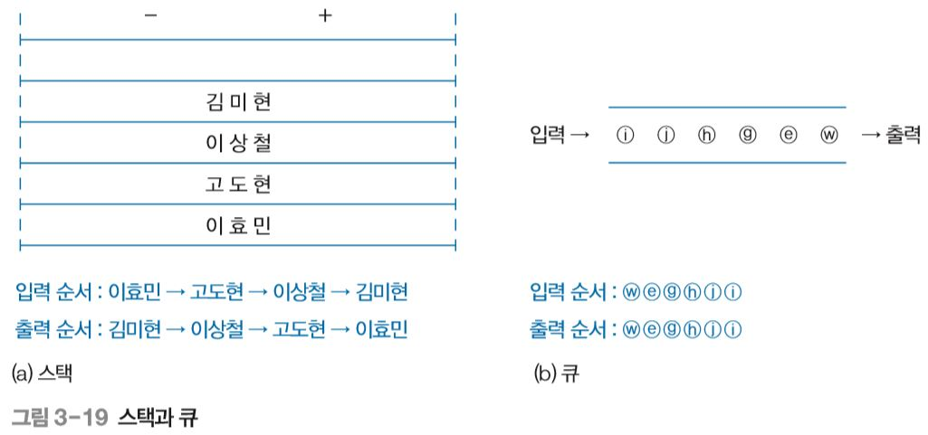
3. 컴퓨터 시스템의 소프트웨어
자료구조의 개념과 종류
선형 구조
스택
마지막에 입력된 것이 가장 먼저 출력(후입선출 LIFO)
큐
리스트의 한 쪽 끝에서 자료 입력이 이루어지고, 다른 쪽(반대 쪽) 끝에서 자료의 출력이 이루어지는 구조
먼저 입력된 것이 가장 먼저 출력(선입선출 FIFO)
데큐
삽입과 삭제가 일어나는 곳이 한쪽이 아닌 양쪽인 형태의 리스트
스택과 큐를 합침

Slide 37
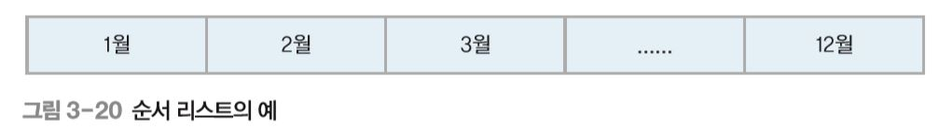
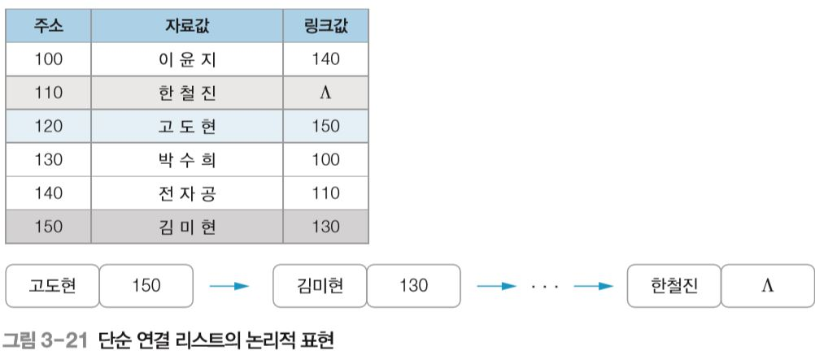
3. 컴퓨터 시스템의 소프트웨어
자료구조의 개념과 종류
선형 구조
순서 리스트
정보를 나타내는 원소(노드)가 물리적으로 연속된 기억장소에 차례로 저장되어 있는 방식
가장 단순한 형태
연결 리스트
하나의 노드를 표현할 때 자료 값에 링크 값을 추가
노드가 저장되는 위치가 기억장소 내의 임의의 위치라도 무방함

Slide 38
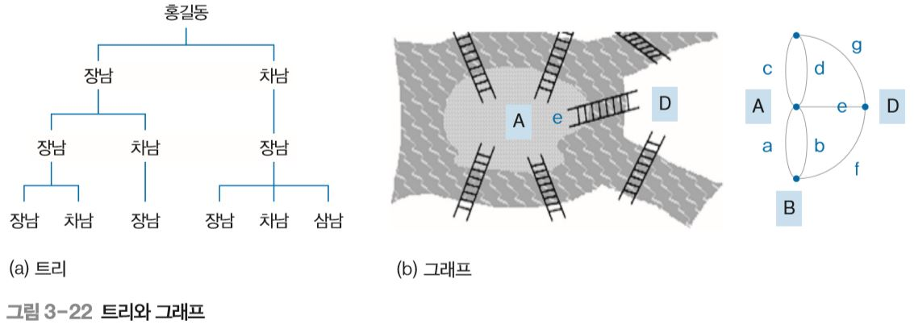
3. 컴퓨터 시스템의 소프트웨어
자료구조의 개념과 종류
비선형 구조
항목들 간에 일대다 혹은 다대다의 대응관계가 성립하는 자료구조
트리와 그래프

Slide 39
3. 컴퓨터 시스템의 소프트웨어
자료구조의 개념과 종류
파일 구조
순서 리스트
레코드들이 하나 또는 그 이상의 키 필드 값에 따라 순차적으로 연속되게 저장하는 방법
필요한 레코드를 추가하는 경우 파일 전체를 복사함
어떠한 입출력 매체에서도 처리가능
레코드가 키순서로 편성되므로 처리 속도가 빠름
색인 순차 파일
각 레코드에 포함되어 있는 키에 따라서 논리적 순서에 의해 나열된 것
자료 저장 부분과 색인 부분으로 나누어져 있음
자료부는 모든 자료를 순차 파일과 같이 순차적으로 정리, 보관
상대 파일
파일이 일련의 고정된 셀
빈 셀이 어느 곳에나 나타날 수 있으며 연속적으로 나타낼 필요가 없는 파일 형태

Slide 40
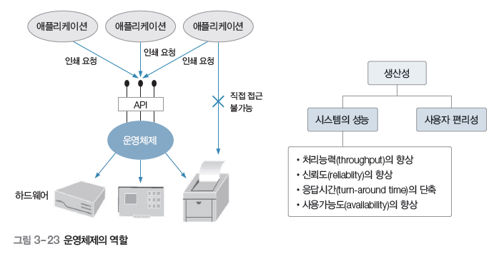
3. 컴퓨터 시스템의 소프트웨어
운영체제의 개념과 역할
운영체제
컴퓨터의 모든 움직임을 제어하는 시스템 소프트웨어의 한 종류
시스템이 가지고 있는 자원(프로세서, 기억장치, 입출력 장치, 파일 및 데이터, 분산 및 보호 기능)들을 효율적으로 관리
사용자와 컴퓨터 시스템 간의 편리한 인터페이스 기능을 제공
사용자 간의 하드웨어 공동 사용을 허용

Slide 41
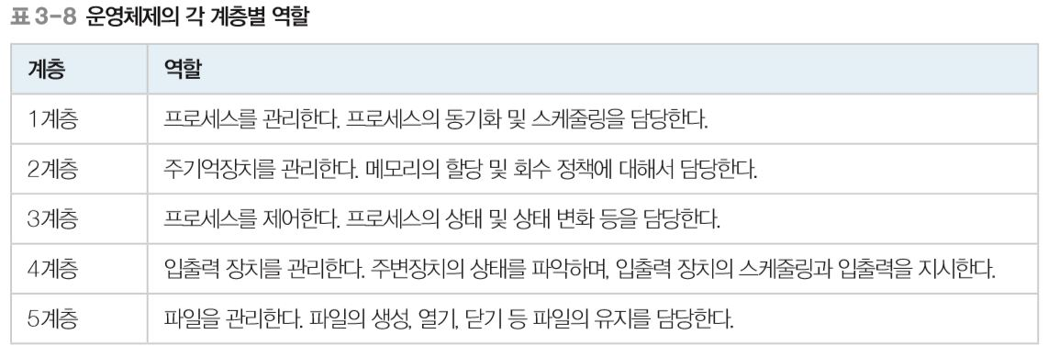
3. 컴퓨터 시스템의 소프트웨어
운영체제의 개념과 역할
운영체제
기본적인 기능은 컴퓨터 시스템 자원 관리
주로 프로세서와 메모리, 주변장치, 파일 등을 관리
부팅 작업과 사용자 인터페이스 작업, 작업 관리

Slide 42
3. 컴퓨터 시스템의 소프트웨어
운영체제의 개념과 역할
운영체제
다중 프로세싱
여러 개의 프로세서를 사용하는 것
다중 태스킹
같은 시간에 여러 개의 프로그램을 띄우는 것
다중 프로그래밍
여러 개의 프로그램들이 단일 프로세서 상에서 동시에 실행되는 것
진정한 의미로는 여러 개의 프로그램이 동시에 수행된다고 볼 수 없음
운영체제의 통제 하에 한 프로그램이 일부 수행되고 나서, 또 다른 프로그램이 일부 수행되는 식으로 진행

Slide 43
3. 컴퓨터 시스템의 소프트웨어
운영체제의 개념과 역할
운영체제
교착상태
다중 프로그래밍 환경에서 흔히 발생
두 개 이상의 작업이 서로 상대방의 작업이 끝나기만을 기다리고 있어 결과적으로 아무것도 완료되지 못하는 상태
다음 네 가지 조건이 모두 만족할 경우 교착상태 발생
상호배제 : 프로세스들이 필요로 하는 자원에 대해 배타적인 통제권을 요구
점유대기 : 프로세스가 할당된 자원을 가진 상태에서 다른 자원을 기다림
비선점 : 프로세스가 어떤 자원의 사용을 끝낼 때까지 그 자원을 뺏을 수 없음
순환대기 : 각 프로세스는 순환적으로 다음 프로세스가 요구하는 자원을 가지고 있음

Slide 44
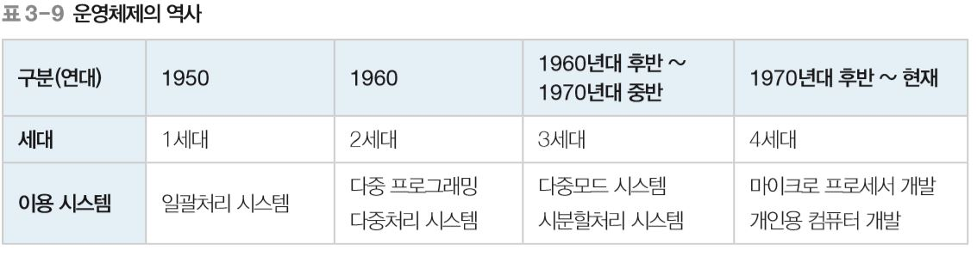
3. 컴퓨터 시스템의 소프트웨어
운영체제의 역사
최초의 운영체제
제너럴 모터스 연구소, 1950년대 초반에 처음 개발
IBM-701 컴퓨터에서 사용목적

Slide 45
3. 컴퓨터 시스템의 소프트웨어
운영체제의 구성
제어 프로그램과 처리 프로그램으로 나뉨
비동기 인터페이스
컴퓨터 본체와 주변장치 간에 직렬 데이터 전송을 하기 위해 사용
컴퓨터 내에 있는 입출력 시스템의 전송속도와 입출력 장치 의 속도가 현저하게 다를 때 사용
동기 인터페이스
컴퓨터와 입출력 장치가 데이터를 주고받을 때 일정한 클록 신호의 속도에 맞추어 약정된 신호에 의해
동기를 맞추는 방식
주기억장치의 관리기법
최적적합 Best-Fit: 적재 가능 공간 중 가장 작은 공간에 배치
최악적합 Worst-Fit: 적재 가능 공간 중 가장 큰 공간에 배치
최초적합 First-Fit: 적재 가능 공간 중 첫 공간에 배치
최후적합 Last-Fit : 적재 가능 공간 중 마지막 공간에 배치

Slide 46
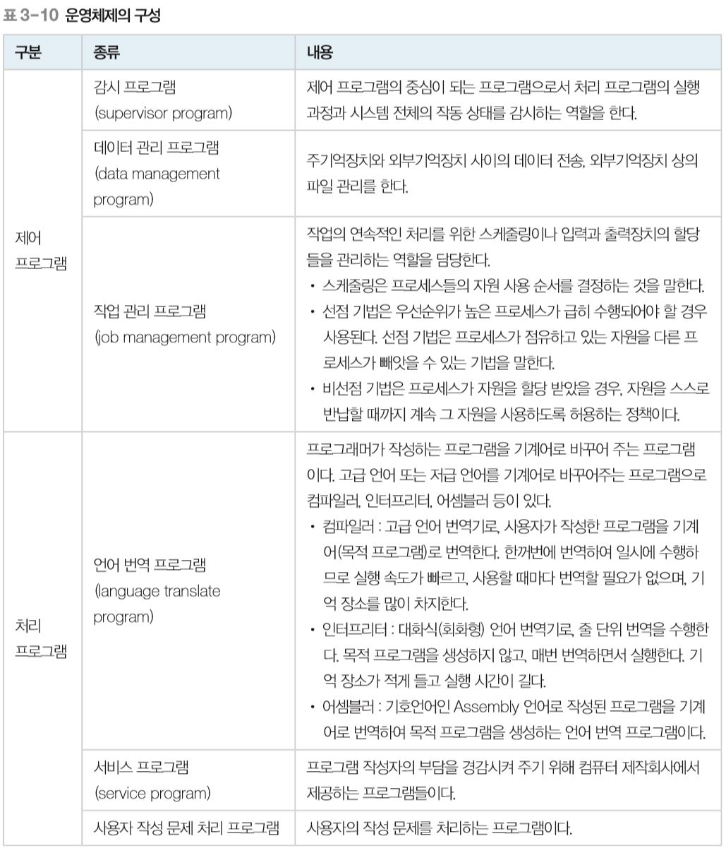
3. 컴퓨터 시스템의 소프트웨어
운영체제의 구성

Slide 47
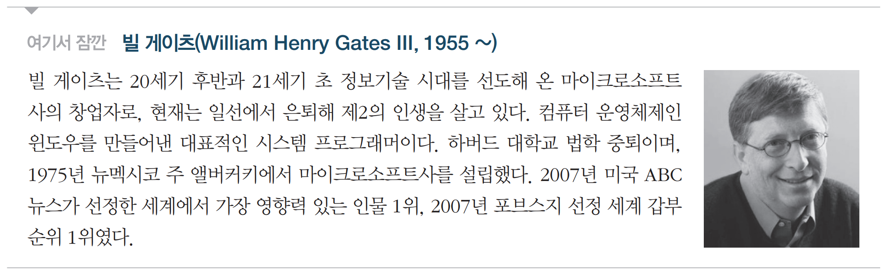
3. 컴퓨터 시스템의 소프트웨어
운영체제의 종류와 점유율
대표적으로 마이크로소프트의 윈도우, 애플의 맥 OS, 리눅스 등
개인용 컴퓨터 PC가 널리 보급되며 운영체제OS 시장도 성장
현재 전 세계에서 가장 많이 사용되는 OS : 안드로이드
PC: windows
스마트폰: 안드로이드
스마트폰과 태블릿의 보급확대로 인해 안드로이드 점유율이 windows 점유율 추월
마이크로소프트 사의 창업자, 현재는 일선에서
컴퓨터 운영체제인 윈도우를 만들어낸 대표적인 시스템 프로그래머
1975년 뉴멕시코 주 앨버커키에서 마이크로소프트사 설립
2007년 미국 ABC 뉴스가 선정한 세계에서 가장 영향력 있는 인물 1위
2007년 포브스지 선정 세계 갑부 순위 1위

Slide 48
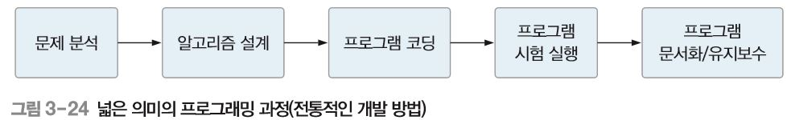
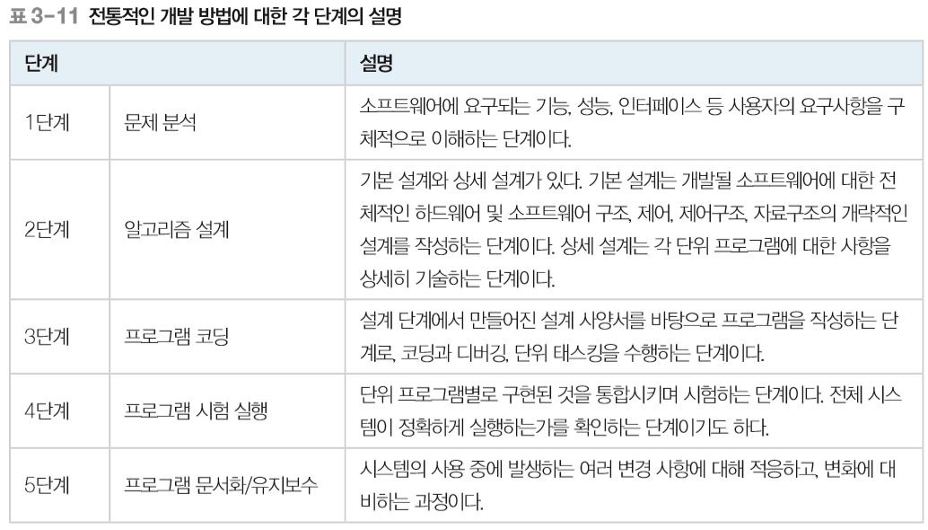
3. 컴퓨터 시스템의 소프트웨어
소프트웨어의 개발 방법
넓은 의미 : 소프트웨어 개발 방법
좁은 의미 : 프로그램 작성 과정, 번역 과정, 실행 과정 등

Slide 49
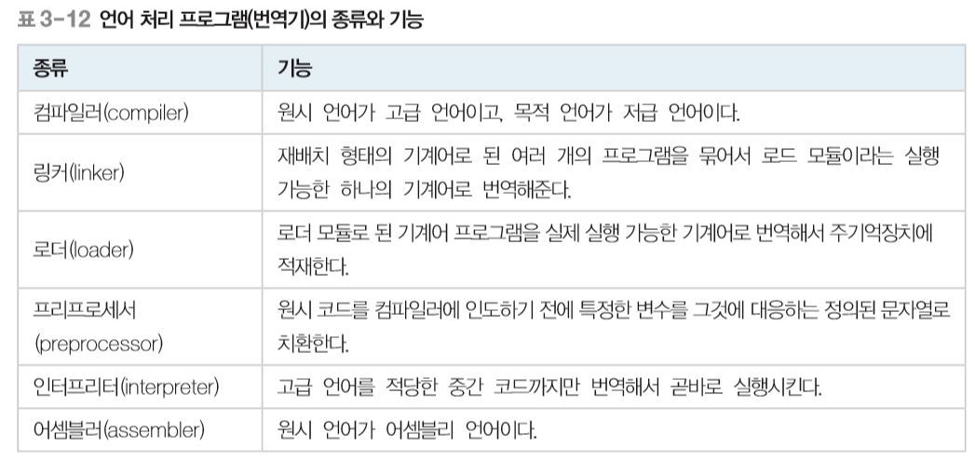
3. 컴퓨터 시스템의 소프트웨어
프로그래밍 언어와 프로그래밍
프로그래밍 언어
프로그램 작성에 필요한 언어
프로그래밍 언어는 약속, 프로그래밍은 실천 방법
컴퓨터에서 사용하는 컴퓨터 언어와 컴퓨터 언어의 프로그래밍은 다름

Slide 50


3. 컴퓨터 시스템의 소프트웨어
프로그래밍 언어와 프로그래밍

Slide 51


3. 컴퓨터 시스템의 소프트웨어
순서도
문제 해결에 필요한 과정, 처리절차, 방법들을 도식화한 것

Slide 52

3. 컴퓨터 시스템의 소프트웨어
응용 소프트웨어
소프트웨어 패키지
사용자가 편리하게 사용하도록 컴퓨터 제조회사나 소프트웨어 전문회사가 만든 소프트웨어들의 묶음
소프트웨어 패키지의 예 : 데이터베이스
데이터베이스
다수의 사용자가 이용할 수 있도록 개별적인 파일을 통합화한 공용파일
데이터베이스 관리 시스템(DBMS)
데이터베이스를 생성하여 안정적이고 효율적으로 운영하는데 필요한 기능들을 제공하는 시스템 소프트웨어

Slide 53

3. 컴퓨터 시스템의 소프트웨어
응용 소프트웨어
소프트웨어 패키지의 예 : 데이터베이스
데이터베이스의 모형

Slide 54

3. 컴퓨터 시스템의 소프트웨어
응용 소프트웨어
소프트웨어 패키지의 예 : 데이터베이스
데이터베이스의 4가지 요소

Slide 55
3. 컴퓨터 시스템의 소프트웨어
응용 소프트웨어
소프트웨어 패키지의 예 : 데이터베이스
데이터베이스의 스키마
데이터베이스의 전체 자료구조(속성, 개체, 관계, 자료의 조작, 제약조건에 관한 정의 등)를 설명하는 것
외부 스키마
사용자나 응용 프로그래머가 데이터베이스를 바라보는 관점
하나의 데이터베이스 시스템에는 여러 개의 응용 시스템이 있으므로 여러 개의 외부 스키마가 존재
개념 스키마
데이터베이스 전체의 논리적인 구조를 바라보는 관점
기관이나 조직체 입장에서 바라본 데이터베이스의 논리적인 전체 구조로, 하나만 존재
내부 스키마
기억장치 내의 데이터베이스를 물리적인 구조로 바라보는 관점
실제 저장될 내부 레코드 형식과 저장 항목, 물리적 저장 순서, 접근 방법 등을 기술

Slide 56

3. 컴퓨터 시스템의 소프트웨어
프로그래밍 언어의 종류
기계 중심의 저급 언어와 인간 중심의 작성하기 쉽게 만들어진 고급 언어로 나뉨

Slide 57

3. 컴퓨터 시스템의 소프트웨어
프로그래밍 언어의 종류

Slide 58

3. 컴퓨터 시스템의 소프트웨어
프로그래밍 언어의 종류

Slide 59

3. 컴퓨터 시스템의 소프트웨어
프로그래밍 코딩과 처리 과정의 예

Slide 60

3. 컴퓨터 시스템의 소프트웨어
소프트웨어의 유형과 특징

Slide 61

4. 스마트폰의 하드웨어와 소프트웨어
스마트폰의 하드웨어
AP 칩(GPU, ISP, 통신 칩 포함)
컴퓨터의 중앙처리장치CPU와 같음
GPU(그래픽 프로세서), ISP, 통신 칩 등 다양한 기능들이 포함
핵심 센서
가속도 센서, 근접 센서, 홀 센서, 지문인식 센서 등이 있음

Slide 62

4. 스마트폰의 하드웨어와 소프트웨어
스마트폰의 하드웨어
디스플레이
TV 나 모니터, 스마트폰 화면 위에 문자나 도형의 형식을 이용해 데이터를 시각적으로 표시하는 것

Slide 63
4. 스마트폰의 하드웨어와 소프트웨어
스마트폰의 소프트웨어
시스템 소프트웨어 : 모바일 운영체제
스마트폰의 동작을 움직이게 하고, 작업의 순서를 정해줌
프로그램의 실행을 제어, 입출력 연산을 제어
데이터와 파일의 저장 관리
아이폰의 iOS, 갤럭시의 Android, 윈도폰의 윈도 모바일 OS 등
응용 소프트웨어 : 스마트폰의 앱
컴퓨터의 소프트웨어와 같음
각종 앱은 스마트폰 내의 온라인 스토어에서 사용가능
달빅
스마트폰의 자바 가상 머신
컴퓨터와는 다른 형식의 자바 응용 소프트웨어의 패키징 방법과 실행 환경을 제공
응용 프로그램 개발을 시작하는 데 필요한 도구들과 응용 프로그램 프로그래밍 인터페이스를 제공

Slide 64

5. 4차 산업혁명 시대의 컴퓨터와 소프트웨어의 발전 방향
인간을 닮아 가는 컴퓨터 기술
바이오 컴퓨터
실리콘 등을 이용한 반도체 대신에 생물을 구성하고 있는 단백질 등의 생체 고분자나 더 미세한 분자 소자 등을 이용하여 만든 컴퓨터

Slide 65

5. 4차 산업혁명 시대의 컴퓨터와 소프트웨어의 발전 방향
인간을 닮아 가는 컴퓨터 기술
DNA 컴퓨터
DNA의 네 가지 염기(아데닌(A), 티민(T), 구아닌(G), 시토신(C))으로 신호가 구성되는 컴퓨터
입력, 출력, 소프트웨어가 모두 DNA 분자들로 이루어져 있음
DNA 분자들은 생명체에 관한 암호화된 정보들을 저장, 처리가능
광 컴퓨터
광소자를 광섬유로 결합하여 만든 기억·연산·제어 등의 광회로로 이루어진 컴퓨터
전자 대신에 빛을 컴퓨터 분야에 적용

Slide 66



5. 4차 산업혁명 시대의 컴퓨터와 소프트웨어의 발전 방향
인간을 닮아 가는 컴퓨터 기술
양자 컴퓨터
원자 이하의 차원에서, 입자의 움직임에 기반을 두고 계산이 수행되는 컴퓨터
신경망 컴퓨터
인간의 사고 체계 및 행동 양식을 따라하려고 신경세포의 동작 원리에 기초한 컴퓨터
퍼셉트론 : 인공 신경망의 한 종류
알파봇 : 빅데이터 종목분석으로 유명한 주식시장의 인공지능 시스템

Slide 67


5. 4차 산업혁명 시대의 컴퓨터와 소프트웨어의 발전 방향
인간을 닮아 가는 소프트웨어 기술

Slide 68

5. 4차 산업혁명 시대의 컴퓨터와 소프트웨어의 발전 방향
인간을 닮아 가는 소프트웨어 기술

